Slide 1
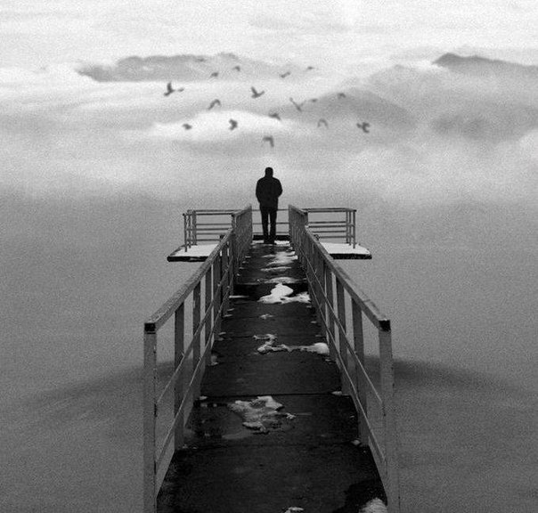
«Романтизм как литературное направление»
Классицизм и романтизм – вот два слова…
с коими мы засыпали и просыпались,
за кои дрались насмерть,
о коих спорили до слез и в классах и гостиных,
и на площадях и на улицах.
В. Г. Белинский. Литературные мечтания
Выполнила: Мухаева И.Р., учитель русского языка и литературы

Slide 2
Романтизм
Особый вид мировоззрения; одновременно – художественное направление. Романтизм возник как своего рода реакция на рационализм и немотивированный оптимизм классицизм (в основе – разочарование в идеях Просвещения)

Slide 3
Личность в центре художественной системы. Основной конфликт – конфликт между личностью и обществом. Романтическая личность – страстная личность.
Страсти романтики делили на высокие (любовь во всех ее проявлениях) и низкие (зависть, жадность, честолюбие)
Романтический герой – сильный характер, на голову выше окружающих. Часто в романтических произведениях герой – художник. Романтический герой несовместим с обыденным миром. Любимая романтическая среда – история и экзотика

Slide 4
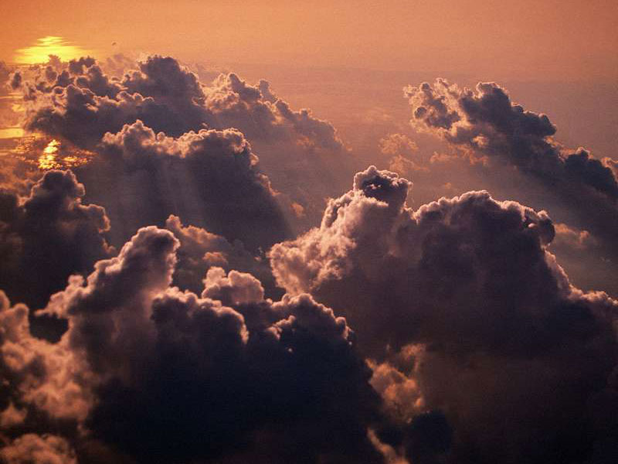
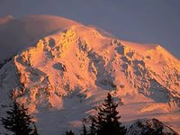
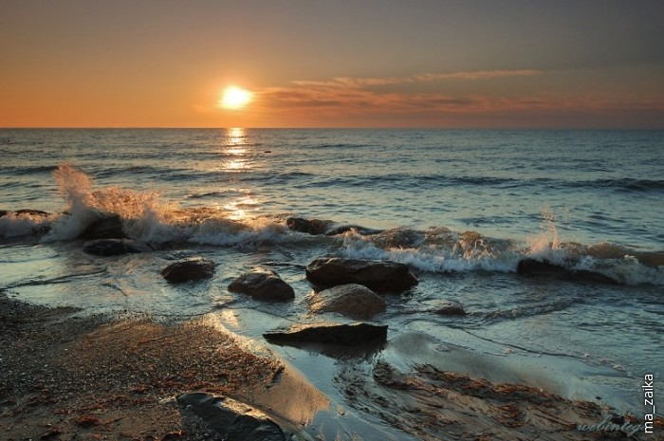
Типичный романтический пейзаж: море, горы, небо. У человека с природой сложные взаимоотношения: с одной стороны, она сродни его страстной натуре, с другой – он часто вынужден вступать с ней в борьбу.
Романтический символ – возведение от конкретного к абстрактному.

Slide 5
Представители романтизма
Англия: «бурные» романтики Байрон, Шелли; созерцательные поэты «озерной школы» – Вордсворт, Колридж, Саути. Вальтер Скотт – родоначальник исторического жанра.
Франция: Констан, Шатобриан, Ламартин, Гюго, Мюссе, Жорж Санд.
Россия: поэты В. Жуковский, Д. Веневитинов, Е. Баратынский, А. Дельвиг, Ф. Тютчев; К. Рылеев, В. Кюхельбекер, А. Одоевский; А. С. Пушкин в определенную эпоху своего творчества, М. Ю. Лермонтов; прозаики Бестужев-Марлинский, В. Одоевский

Slide 6
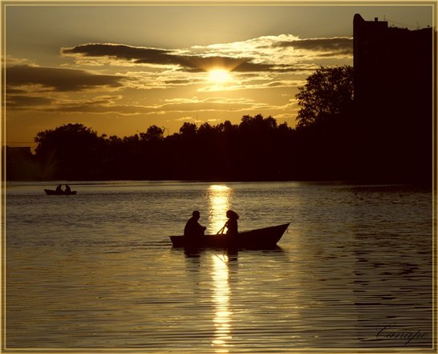
Основные свойства:
1) доминанта субъективного над объективным (открытая субъективность);
2) стремление не воссоздавать, а пересоздавать действительность;
3) тяга к выдвижению на первый план исключительного (в характерах и обстоятельствах)
Черты романтизма
Провозглашение человеческой личности сложной, глубокой, утверждение внутренней бесконечности человеческой индивидуальности;
Взгляд на жизнь «сквозь призму сердца»;
Интерес ко всему экзотическому, сильному, яркому, возвышенному;
Склонность отражать «ночную» сторону движения души, тяга к интуитивному и бессознательному;
Тяготение к фантастике, условности форм, смешению высокого и низкого, комического и трагического, обыденного и необычного;
Мучительное переживание разлада с действительностью;
Стремление личности к абсолютной свободе; отказ от обыденного.

Slide 7
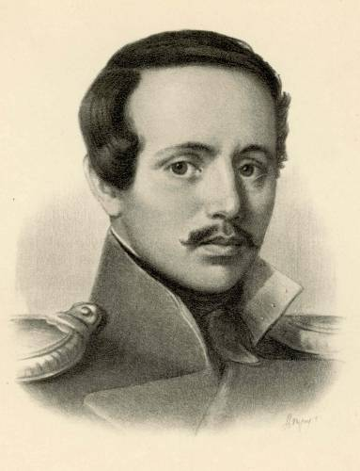
Михаил Юрьевич Лермонтов (1814-1841)
Нет, я не Байрон, я другой, Еще неведомый избранник, Как он гонимый миром странник, Но только с русскою душой.

Slide 8
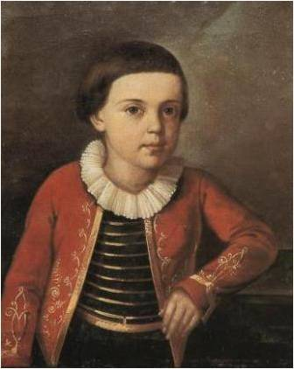
Лермонтов родился в ночь со 2 на 3 (по новому стилю с 14 по 15) октября 1814 г. в Москве. Его родители – отставной пехотный капитан Юрий Петрович Лермонтов и Мария Михайловна Арсеньева – не имели здесь собственного дома. Местом их постоянного жительства было село Тарханы Пензенской губернии. Это имение принадлежало бабушке поэта Елизавете Алексеевне Арсеньевой.
В Тарханы они вернулись весной 1815 года.

Slide 9
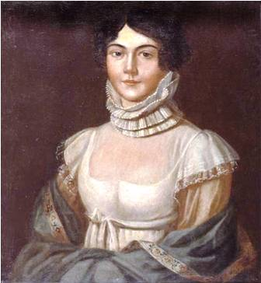
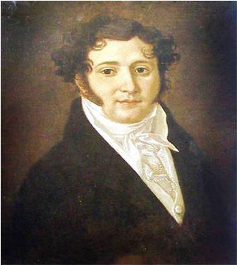
Мать М.Ю. Лермонтова
М.М. Лермонтова
1795 - 1817
Отец М.Ю. Лермонтова
Ю.П. Лермонтов
1787 - 1831

Slide 10
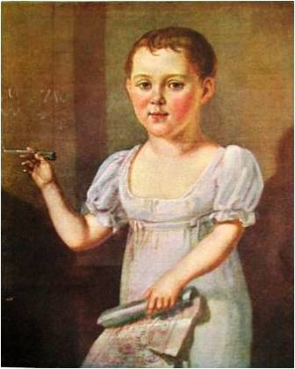
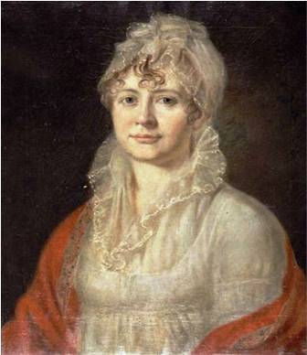
М.Ю. Лермонтов ребенком.
Неизвестный художник.
1817–1818
Бабушка М.Ю. Лермонтова
Е. А. Арсеньева
1773 – 1845

Slide 11
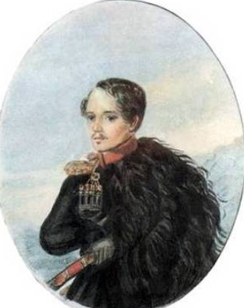
Детство Лермонтова было омрачено ранней смертью матери, ссорой отца с бабушкой, разлукой с отцом. Детские годы будущий поэт провел в имении бабушки в Тарханах. Кроме внука у нее никого не было, поэтому она баловала его как только могла. Она старалась не расставаться с внуком. По совету врачей Елизавета Алексеевна трижды возила болезненного мальчика на кавказские минеральные воды. Бабушка очень любила его, заботилась о нем, дала хорошее образование. Она не жалела денег на учителей. Миша жил в постоянном общении со сверстниками. Уже в детстве проявились его дарования: он свободно владел несколькими иностранными языками, прекрасно рисовал, писал стихи.
Автопортрет. Акварель.
1837-1838.

Slide 12
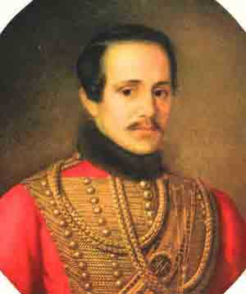
С 14 лет Лермонтов учился в Благородном пансионе при Московском университете. Здесь он писал стихи, пробовал себя в прозе. За участие в одном из литературных кружков, где, кроме литературных, обсуждались и общественные вопросы, его попросили уйти из университета. Для того чтобы получить законченное образование, Лермонтов поступил в школу гвардейских подпрапорщиков и кавалерийских юнкеров. Те два года, которые он провел в этой школе, были для него сущей каторгой: строгая дисциплина, жесткий контроль, отсутствие атмосферы творчества и литературных интересов в училище противоречили складу души поэта. Однако и в эти годы он много пишет.

Slide 13
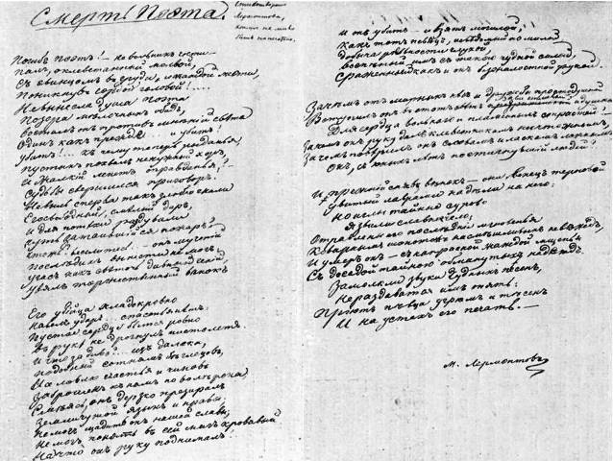
До 1837 года о том, что он поэт, знали только близкие друзья. Его любимым поэтом был Пушкин. В январе 1837 года скончался А.С.Пушкин. Потрясенный гибелью любимого поэта, М.Ю.Лермонтов написал стихотворение – «Смерть Поэта». Давайте посмотрим, как он врывается в русскую литературу.
Это революционное стихотворение быстро разошлось по всей стране и прославило имя автора. Поэт был арестован и сослан в действующую армию на Кавказ, где шла многолетняя война с горцами. Почти непрерывно он принимал участие в войне. Лермонтов простудился: в Ставрополе он был направлен в военный госпиталь. Все лето он лечился на кавказских минеральных водах в Пятигорске. Много ездил ссыльный поэт по Кавказу. Побывал в горских аулах, приморских городах, казачьих станицах. Он полюбил страну гор и ее величественную природу.
Лермонтов очень много писал и рисовал. Именно здесь родились его многие стихи: баллада «Три пальмы», «Люблю я цепи синих гор…», «Синие горы Кавказа, приветствую вас!» Тогда же появилась и поэма «Мцыри». Это как раз те места, которые особенно нравились Михаилу Юрьевичу. Здесь и разворачивается действие поэмы «Мцыри».
Автограф стихотворения
М.Ю. Лермонтова «Смерть поэта», 1837 г.
«Смерть Пушкина возвестила России о появлении нового поэта - Лермонтова»
(В.А. Соллогуб)

Slide 14
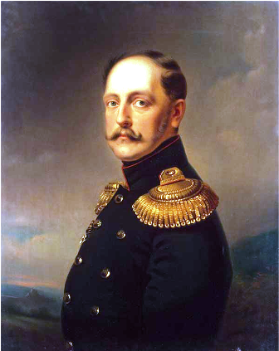
«Приятные стихи, нечего сказать… Я велел старшему медику гвардейского корпуса посетить этого господина и удостовериться, не помешался
ли он, а затем мы поступим с ним согласно закону…»
Император Николай I
(1796–1855)
Портрет работы Э.Верне.
1830-е гг.

Slide 15
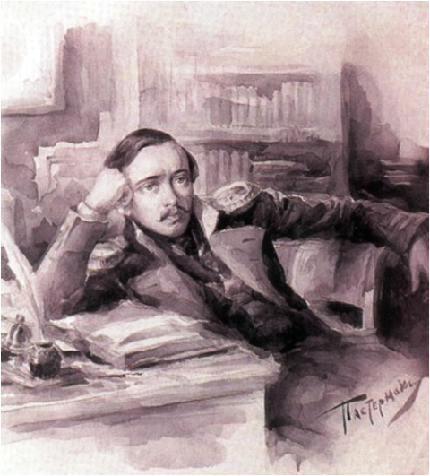
В начале февраля 1841, получив двухмесячный отпуск, приезжает в Петербург, надеясь получить отставку и остаться в столице. Но и в этом ему будет отказано, как и в награде за смелые действия в боях на Кавказе. Более того, ему будет предписано в течение 48 часов покинуть столицу и следовать в свой полк на Кавказе. Он прибывает в Пятигорск и получает разрешение задержаться для лечения минеральными водами. В записной книжке Лермонтов запишет свои последние стихи: "Спор", "Сон", "Утес", "Тамара", "Листок", "Свиданье", "Пророк", "Выхожу один я на дорогу" и др.
Встречает своих старых приятелей, в числе которых и его товарищ по Школе юнкеров, Н.Мартынов. На одном из вечеров в доме Верзилиных, где собиралась молодежь, оскорбленный очередной язвительной шуткой Лермонтова, Мартынов вызывает его на дуэль. Дуэль состоялась 15 июля 1841. "Новая великая утрата осиротила бедную русскую литературу", - напишет Белинский. Поэт был убит.
Тело Лермонтова было погребено на Пятигорском кладбище. Позднее по просьбе бабушки гроб с прахом поэта был перевезен в Тарханы и погребен в фамильном склепе.
Иллюстрация Л.О. Пастернака.
Сепия. 1891.

Slide 16
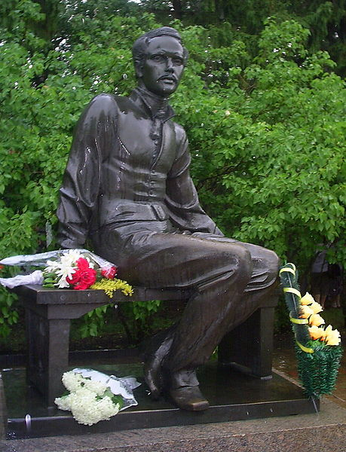
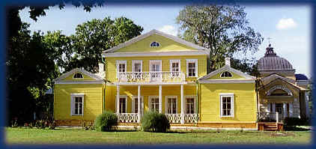
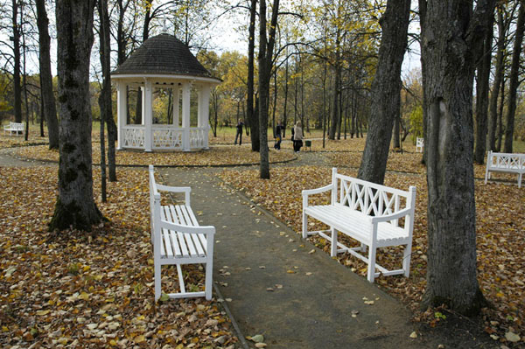
Родовое имение М.Ю. Лермонтова - Тарханы
Памятник М.Ю. Лермонтову в Тарханах

Slide 17
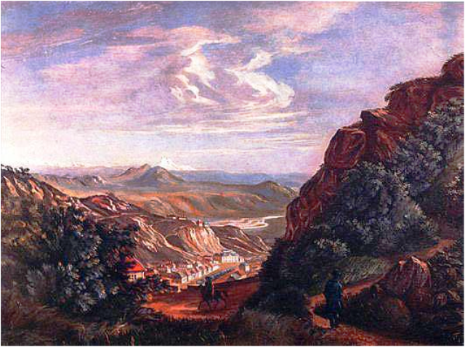
Вид Пятигорска.
Картина М.Ю. Лермонтова. 1837-1838

Slide 18
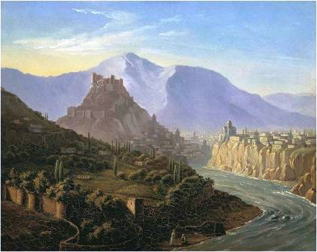
Вид Тифлиса.
Картина М.Ю. Лермонтова. 1837г

Slide 19
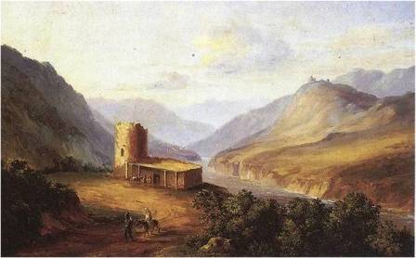
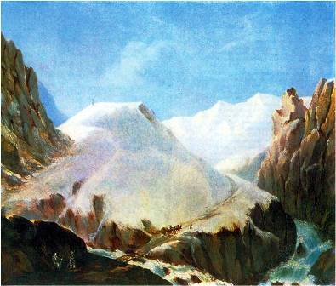
Военно-Грузинская дорога
близ Мцхеты.
Картина М.Ю. Лермонтова.
Масло. 1837.
Крестовый перевал.
Картина М.Ю. Лермонтова. Масло. 1837-1838.

